Slide 1

Ümit Kocatürk
Ankara Hacı Bayram Veli Üniversitesi
İktisadi ve İdari Bilimler Fakültesi
Maliye bölümü 3. sınıf
İvriz Kaya Anıtı

Slide 2
İvriz Kaya Anıtı hakkında
İvriz Kaya Anıtının konumu
İvriz Kaya Anıtının tarihi
İvriz Kaya Anıtının hikayesi

Slide 3
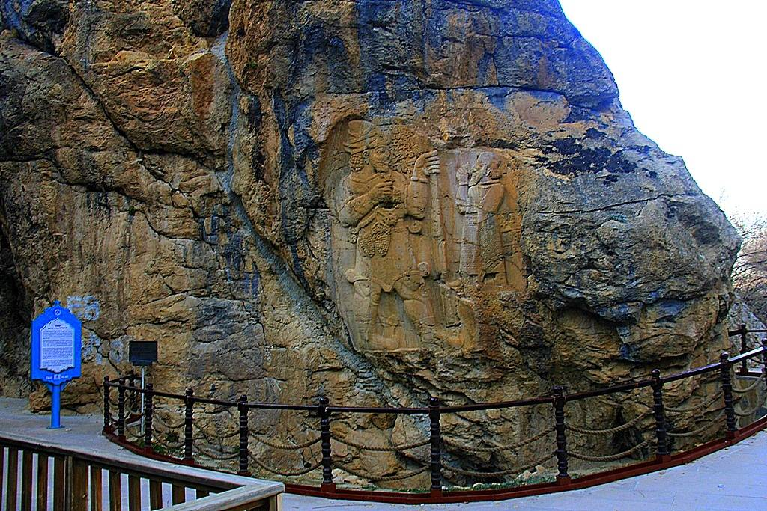
Konya ilinin Ereğli ilçesine 12 km. uzaklıkta, Halkapınar ilçesi sınırları içerisinde İvriz çayı’nın kaynak başındadır. Geç Hitit dönemi(1180-700 eseridir. Dünyadaki ilk yazılı tarım anıtı ve dünya tarihindeki ilk yazılı kabartma kaya anıtı olma özellikleri var.

Slide 4
İvriz Kaya Anıtı
İvriz Çayı’na bakan sarp bir doğal kaya üzerine yüksek kabartma tekniği ile işlenmiştir.
Dev kaya üzerine oyulmuş olan rölyef 4.20 m. yüksekliğinde ve 2.40 m. genişliğindedir.
İvriz Kaya Anıtı Kral Varpalavas tarafından 8. yüzyılda yaptırıldığı varsayılmaktadır.
İvriz Kaya Anıtı'nda birçok Hitit özellikleri de göze çarpmaktadır. Anıtın bir kaynak yanında yer alması, Eflatunpınar Anıtı'nda olduğu gibi bir Hitit adetidir.
Kral Varpalavas; yöredeki hitit ve luvi kökenli halk için, bu anıtı yaptırırken, tanrı ve kral ilişkilerini simgesel olarak gözler önüne sermiştir. Ayrıca, anıt dönemine ait olarak, burada yetiştirilen üzüm ve buğday hakkında bilgi vermesi bakımından ilginçtir.

Slide 5
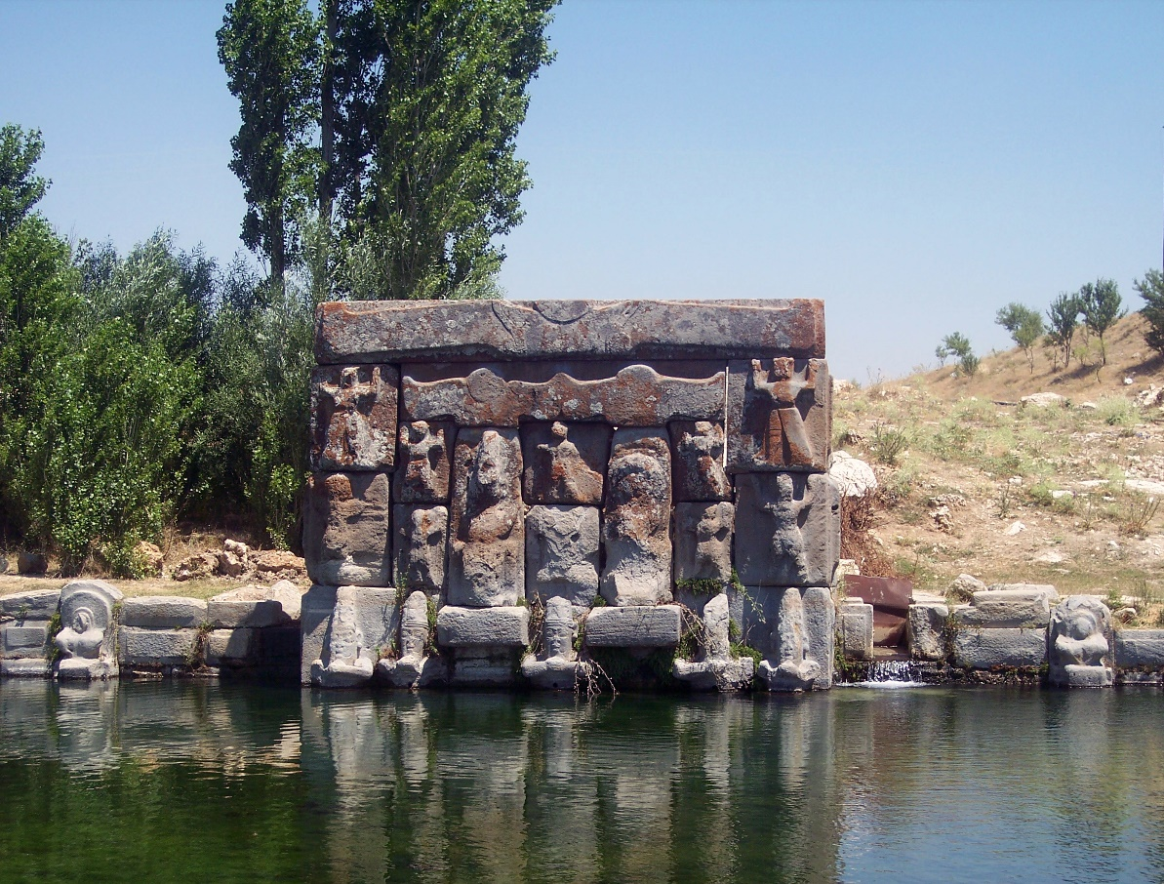
Eflatunpınar Hitit su anıtı

Slide 6
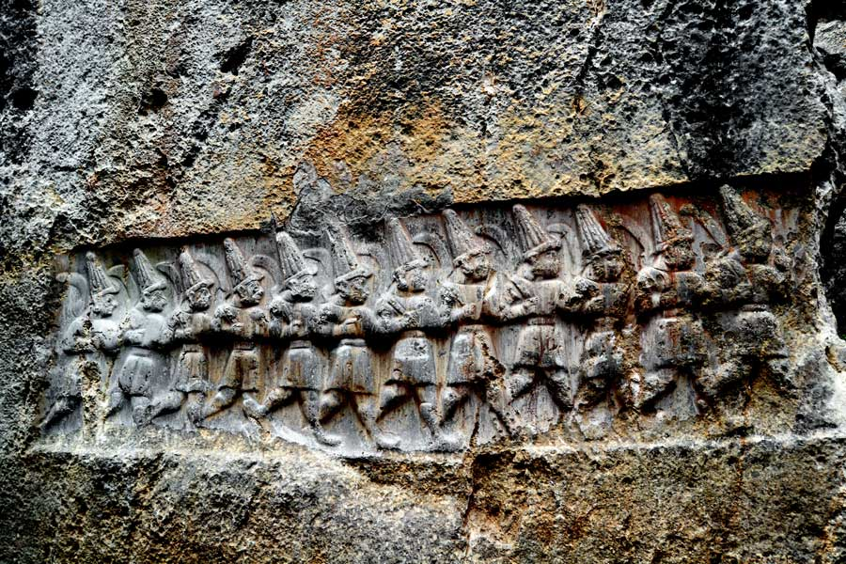
YAZILIKAYA HİTİT KAYA ANITI

Slide 7
İvriz Kaya Anıtı
İvriz kaya anıtı yaklaşık 3 bin yıllık bir kabartmadır.
Anıtta, ülkeye bir elinde üzüm salkımı diğer elinde buğday demeti tutarak bolluk ve bereket getiren Tanrı Tarhundas’a, ellerini kaldırıp dua ederek saygısını sunan Tuwana Ülkesi Rahip Kralı Varpalavas’ın betimleri yer almaktadır.
Krala göre daha büyük ölçülerde resmedilen Tarhundas, ellerinde başak ve üzüm salkımları tutmaktadır.
Bu Tarhundas’ın "bereket ve bolluk tanrısı" olduğunu da göstermektedir.
Tanrının karşısında olan kral ise daha küçük boyutta ve dua eder durumda tasvir edilmiştir.
Çok tanrılı bir dine inanan Hititler şükranlarını göstermek için kaya kabartmaları ve anıtlarını yapmışlardır.

Slide 8
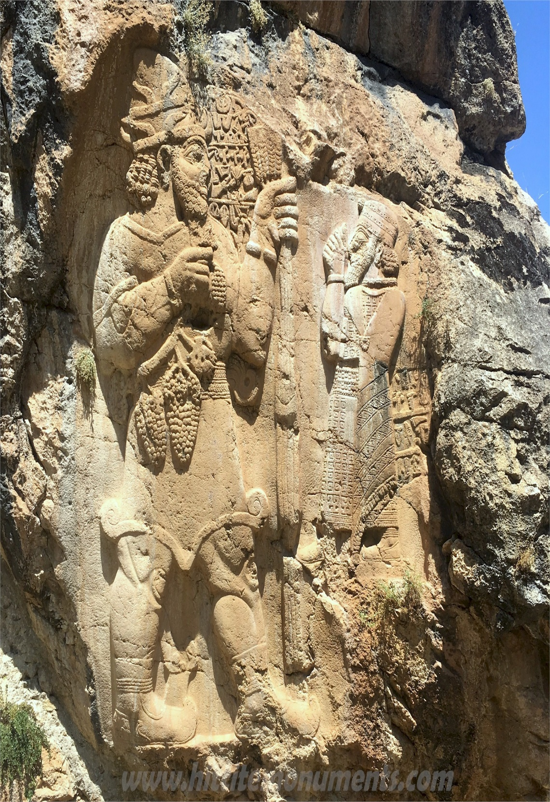
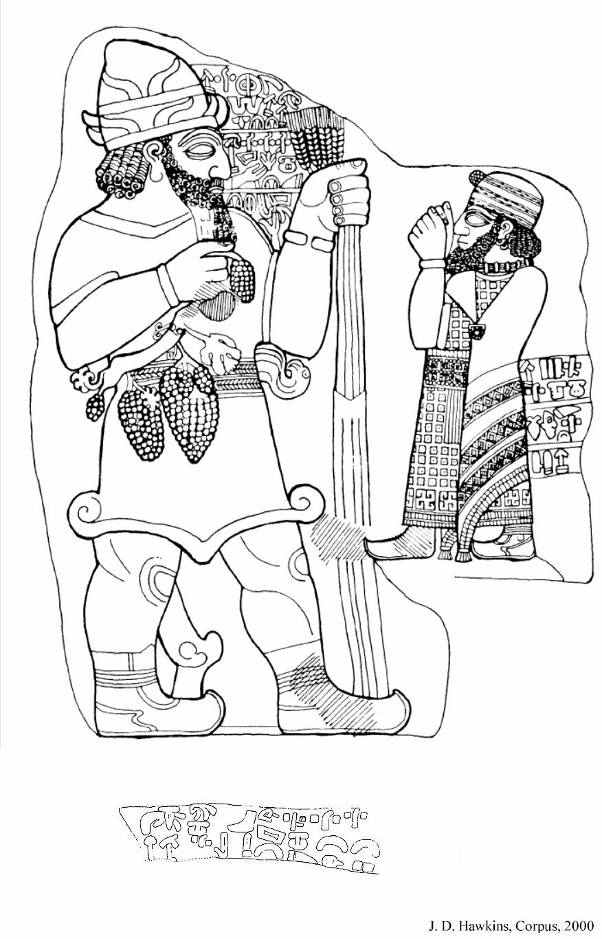

Slide 9
İvriz Kaya Anıtı
Varpalavas ve Tarhundas arasındaki hiyeroglif yazıda ” Ben hakim ve kahraman Tuvana Kralı Varpalavas; sarayda bir prens iken, bu asmaları diktim, Tarhundas onlara bereket ve bolluk versin’’ yazılı olduğu tahmin edilmektedir.
Bu hiyeroglif yazıdan da anlaşılacağı üzere üç bin yıl öncesinden bile Konya havzasında buğday ve dağlık kesimlerinde üzüm yetiştirildiği anlaşılmaktadır.
Tanrının beden yapısı, giysideki detaylar, Hitit büyük krallık döneminin etkilerini taşımaktadır.
Tanrıdaki yürüyüş pozisyonu Yazılıkaya tanrılarını andırır. Tanrının duruşu ve giysisi de tamamen Hitit tarzındadır.
Her iki elin duruşu da Yazılıkaya kabartmalarındaki gibidir.

Slide 10
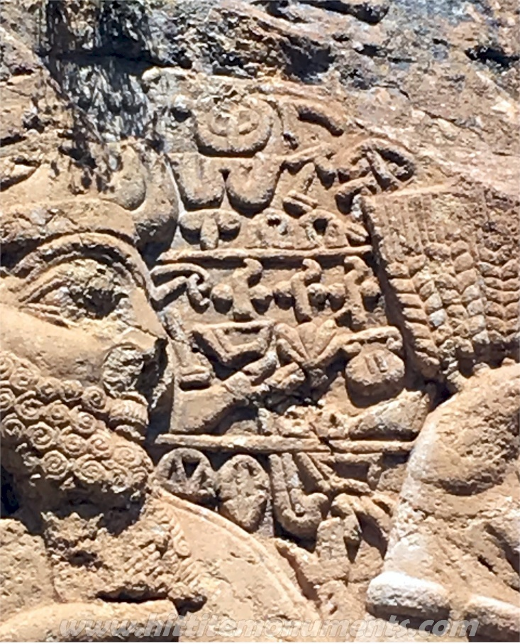

Slide 11
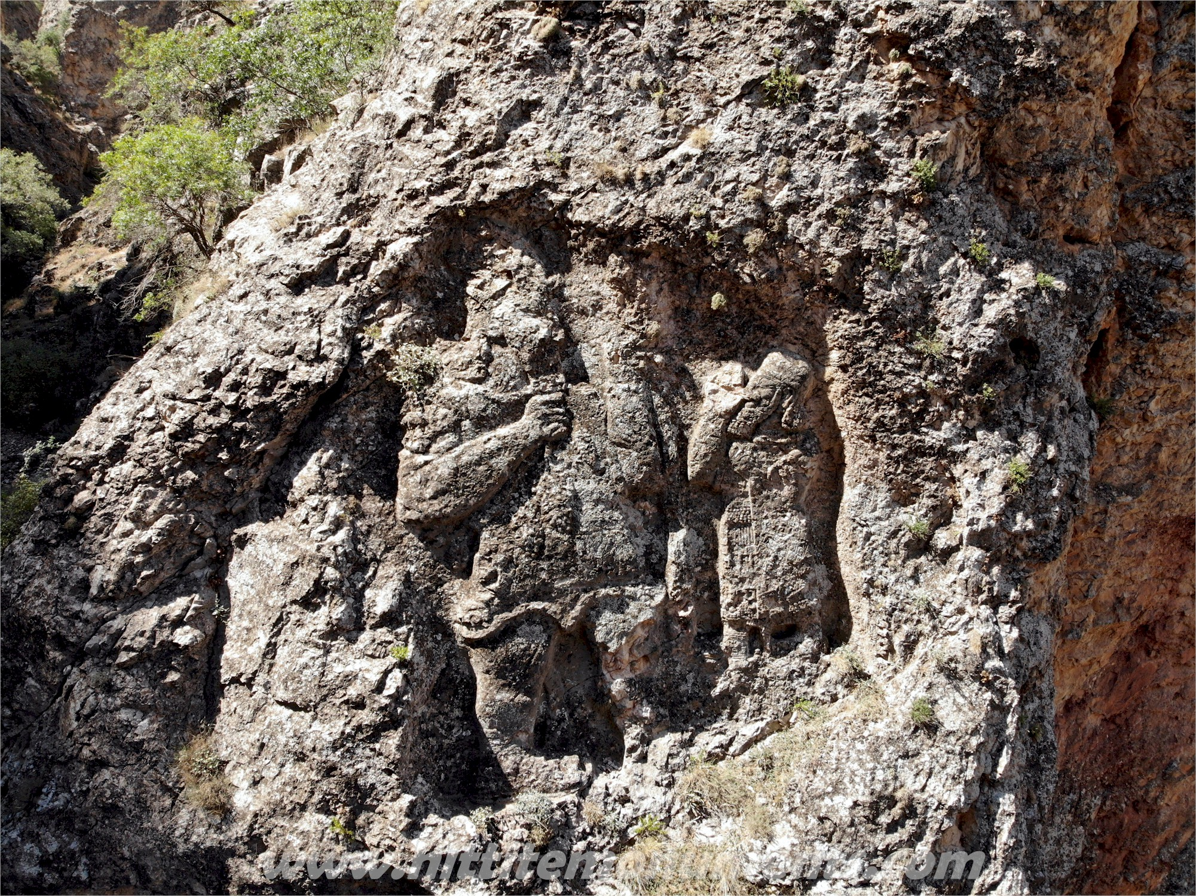
Dağa doğru, Ambar deresi civarında İvriz kabartmasının kopyası olan ikinci bir kabartma daha vardır.
Yaklaşık aynı büyüklükte, daha az detaylı ve büyük ihtimalle bitirilememiştir.
İvriz kabartmasından farklı olarak bunun üzerinde herhangi bir yazıt yoktur.
Ayrıca kabartma çevresinde, başka anıtların parçası olabilecek gibi görünen en az üç tane üzerinde yazıt bulunan kaya parçası bulunmuştur.

Slide 12
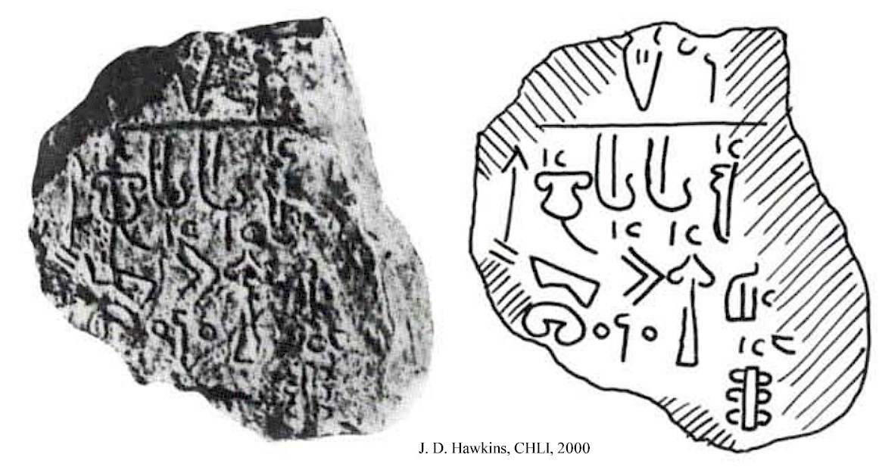
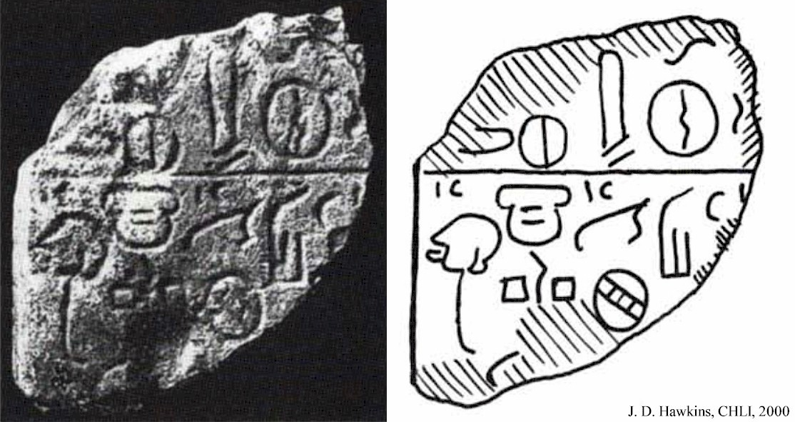
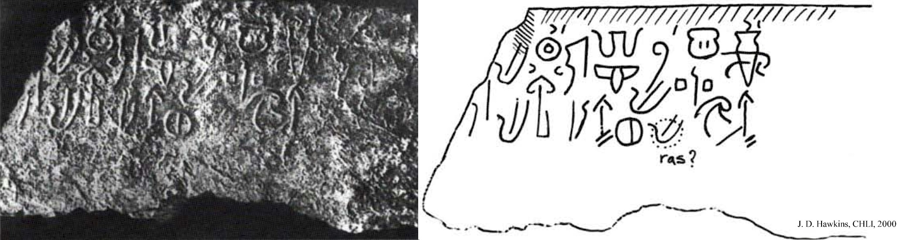

Slide 13
İvriz Kaya Anıtı
Üçüncü bir kabartma 1972 yılında köylüler tarafından derenin yukarısına doğru İvriz kaya anıtına yaklaşık 25-30 m mesafede, yoldan 10 m yukarıda bulunmuştur.
Düz ve yaklaşık 1 cm derinlikte oyulmuş olan kabartma, kısa etekli, sağ tarafında bir hayvan bulunan, uzun bir tunik giymiş diğer bir kişiyi izleyen bir kişiyi gösterir.
Öndeki uzun giysili kişinin üst bölümü kopmuş ve kaybolmuştur.
Bu kabartmadaki sahnenin kurban sahnesi olduğu düşünülmektedir.

Slide 14
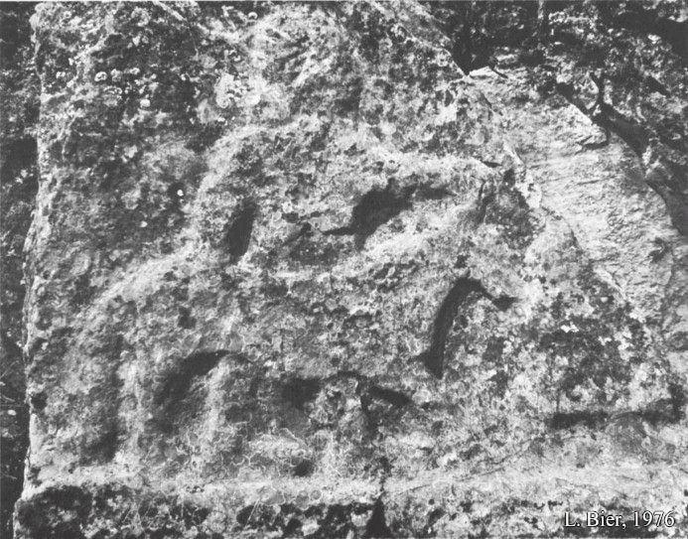
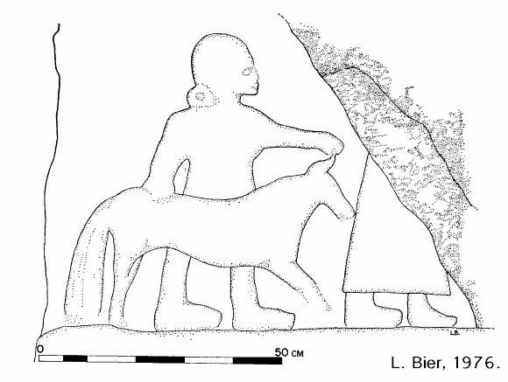
Bu kabartmadaki hayvanın kurban edilecek bir boğa olduğu tahmin ediliyor.
Bu kabartmadan buranın bir ayin yeri olduğu anlaşılıyor.
Bu kabartma yerinden sökülerek Ereğli müzesinde sergilenmektedir.

Slide 15
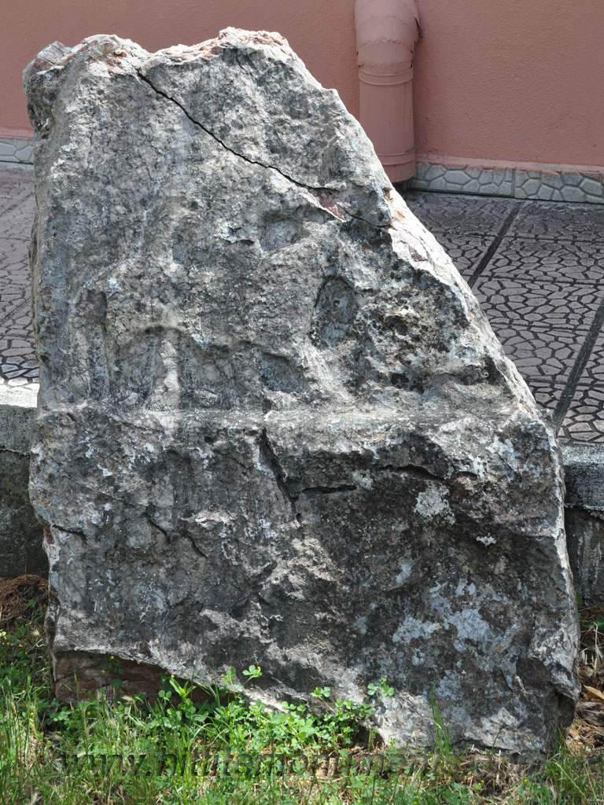

Slide 16
Halkapınar’ın antik dönemdeki adı Zanapadır. Rivayete göre MÖ. 8. yüzyılda Hitit krallarından birinin Zennupe adlı kızı genç yaşta ölür. Halk tarafından çok sevilen prenses Saybaşı denilen yerde bir kaya mezarına yerleştirilir. Zamanla burası önce Zabapa, daha sonra Zanapa adını alır.
1962 yılında Zanapa ismi değiştirilerek Halkapınar yapılmıştır.
İvriz Kaya Anıtı'nın başarılı bir kopyası İstanbul Arkeoloji Müzeleri'nde sergilenmektedir.
8 Kasım 1953 de Anıtkabir’in yapımı tamamlanıp, Atatürk’ün kabrine ülkenin çeşitli bölgelerinden toprak getirtilip koyulmasına karar verildiğinde, Ereğli’de bulunan İvriz Hitit Anıtı’nın altından da toprak götürülmüştür.

Slide 17
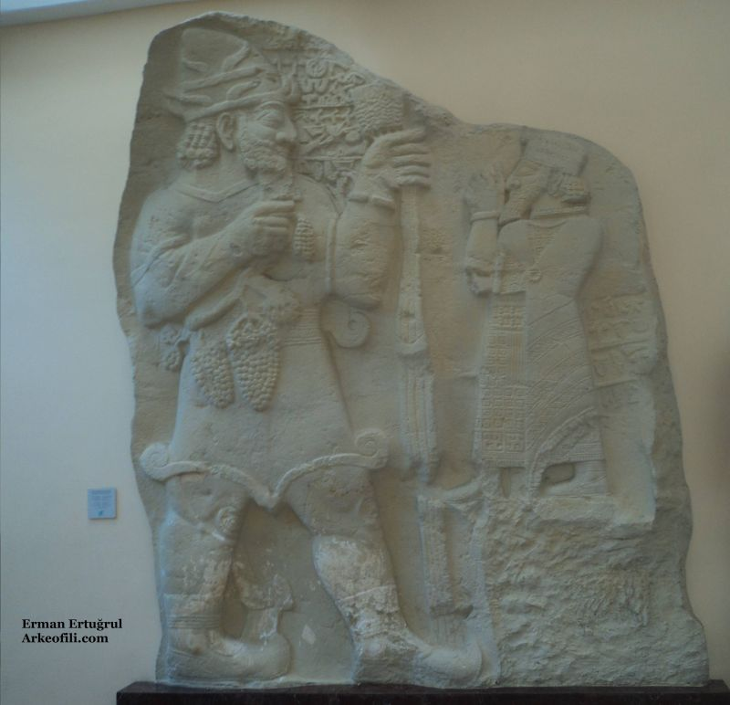

Slide 18
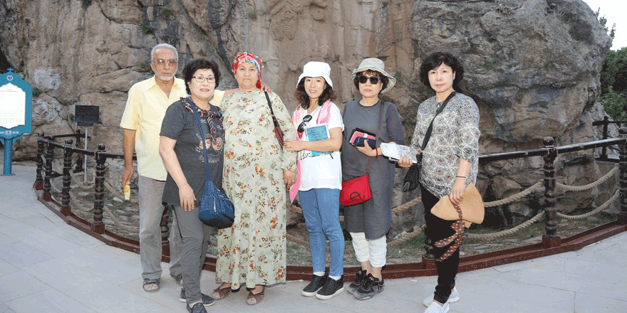
2017 yılında UNESCO geçici miras listesi alınmıştır.
UNESCO geçici miras listesine alındıktan sonra birçok ziyaretçinin ilgisini çekmeye başlamıştır.
UNESCO miras listesine alındıktan sonra daha fazla ziyaretçinin geleceği ve çevrenin ekonomik ve sosyal açıdan daha aktif bir hale geleceği tahmin edilmektedir.

Slide 19
KAYNAKÇA
Hasan Nar, Gülşah Kılıç ve Besim Süleyman Baş; Geçmişten Günümüze Ereğli, Kasım 2009,
https://www.sozcu.com.tr/hayatim/yasam-haberleri/dunyanin-ilk-tarim-aniti-konyada
www. Wikipedia.com.tr
www.arkeofili.com.tr
www.ermanertugrul.com
www.hıtıtmoments.com
J.David Hawkins ,2000.

